Slide 1

‘Unidad 4:’
{ Programación del Lado del Servidor y Persistencia de Datos
}
Instituto Politécnico Formosa
Tec. En Desarrollo de Software Multiplataforma

Slide 2
CONTENIDOS DE LA CLASE {
Introducción a Node.Js
}
Instituto Politécnico Formosa
TLP1

Slide 3
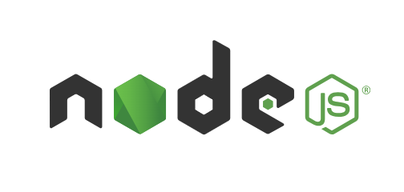
{
UNIDAD 4 - Programación del Lado del Servidor y Persistencia de Datos
[ Introducción a Node.Js ]
}
Instituto Politécnico Formosa
TLP1

Slide 4

¿Quién creo Node.js y con qué propósito? {
Introducción a Node.Js
UNIDAD 4 - Programación del Lado del Servidor y Persistencia de Datos
Node.js fue creado en 2009 por Ryan Dahl con el objetivo de construir aplicaciones web rápidas y escalables usando JavaScript en el servidor. Se basa en un modelo de entrada/salida no bloqueante, lo que lo hace más eficiente que los métodos tradicionales.
Dahl buscó facilitar el uso de JavaScript tanto en el cliente como en el servidor, simplificando el desarrollo web. Hoy en día, Node.js es ampliamente usado para crear aplicaciones modernas de alto rendimiento.
}
Instituto Politécnico Formosa
TLP1

Slide 5

¿Qué es Node.Js? {
Introducción a Node.Js
UNIDAD 4 - Programación del Lado del Servidor y Persistencia de Datos
< Node.js es un entorno de tiempo de ejecución de JavaScript que se basa en el motor JavaScript de Google Chrome, V8, que proporciona un alto rendimiento y una ejecución rápida de JavaScript en el servidor, para ejecutar código JavaScript fuera de un navegador web. Es decir, Node.js nos permite escribir aplicaciones del lado del servidor utilizando JavaScript.
Además, Node.js cuenta con una gran cantidad de módulos de terceros disponibles en su gestor de paquetes, npm, que permiten a los desarrolladores utilizar funcionalidades preconstruidas para construir aplicaciones más rápidamente. >
}
Instituto Politécnico Formosa
TLP1

Slide 6


Ejemplos de aplicaciones que utilizan Node.Js {
Introducción a Node.Js
UNIDAD 4 - Programación del Lado del Servidor y Persistencia de Datos
<Netflix> { es uno de los mayores usuarios de Node.js y lo utiliza en gran parte de su infraestructura de back-end para aplicaciones de streaming de video. Netflix utiliza Node.js para construir aplicaciones web escalables y de alta velocidad que pueden manejar grandes volúmenes de tráfico y datos. }
<LinkedIn> { LinkedIn utiliza Node.js para construir aplicaciones web escalables y de alta velocidad que pueden manejar grandes volúmenes de tráfico y datos. En particular, LinkedIn utiliza Node.js para construir su sistema de mensajería en tiempo real y su sistema de notificaciones. }
}
Instituto Politécnico Formosa
TLP1

Slide 7


Aplicaciones que utilizan Node.Js {
Introducción a Node.Js
UNIDAD 4 - Programación del Lado del Servidor y Persistencia de Datos
<Uber> { Uber utiliza Node.js para construir su aplicación de conductor y para construir sus servicios de back-end que manejan solicitudes de viajes y pagos. }
<PayPal> { PayPal utiliza Node.js para construir aplicaciones web escalables y de alta velocidad que pueden manejar grandes volúmenes de transacciones de pago en línea. }
}
Instituto Politécnico Formosa
TLP1

Slide 8
Ventajas de Node.Js {
Introducción a Node.Js
UNIDAD 4 - Programación del Lado del Servidor y Persistencia de Datos
🔁 JavaScript en ambos lados
Permite usar JavaScript tanto en el cliente como en el servidor, lo que simplifica el desarrollo web.
⚡ Modelo no bloqueante
Utiliza un modelo asincrónico basado en eventos, ideal para manejar muchas conexiones al mismo tiempo con alta eficiencia.
📦 Ecosistema de módulos (npm)
Cuenta con miles de paquetes que agilizan el desarrollo de aplicaciones modernas.
💻 Multiplataforma
Funciona en Windows, macOS y Linux sin necesidad de modificar el código.
🚀 Gran rendimiento
Opera con el motor V8 de Chrome, que proporciona alta velocidad de ejecución.
}
Instituto Politécnico Formosa
TLP1

Slide 9
Desventajas de Node.Js {
Introducción a Node.Js
UNIDAD 4 - Programación del Lado del Servidor y Persistencia de Datos
🏃 No ideal para operaciones intensivas de E/S
Node.js no es adecuado para aplicaciones que requieren muchas operaciones de lectura/escritura en disco, ya que su modelo asincrónico no bloqueante no rinde bien en estos casos.
🔒 Riesgo con módulos de terceros
Aunque tiene muchos paquetes disponibles (vía npm), algunos pueden ser de baja calidad o inseguros. Es clave evaluar bien qué módulos usar.
⤴ Curva de aprendizaje
Puede resultar difícil para quienes no están familiarizados con la programación asincrónica y el manejo de eventos.
}
Instituto Politécnico Formosa
TLP1

Slide 10
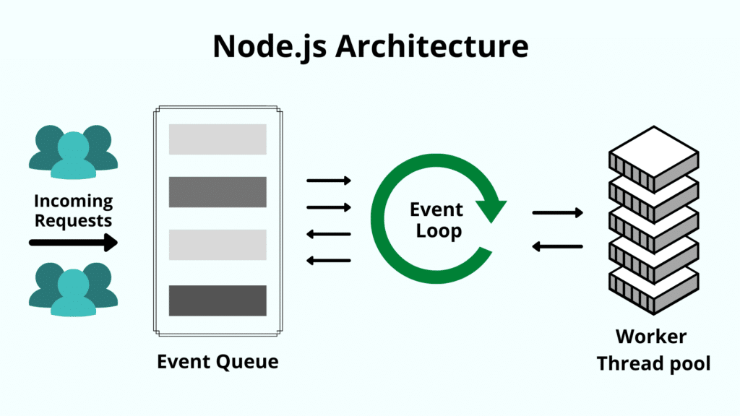
Introducción a Node.Js
UNIDAD 4 - Programación del Lado del Servidor y Persistencia de Datos
Instituto Politécnico Formosa
TLP1

Slide 11
¿Qué son las peticiones bloqueantes? {
Introducción a Node.Js
UNIDAD 4 - Programación del Lado del Servidor y Persistencia de Datos
Las peticiones bloqueantes (también conocidas como I/O bloqueante) son aquellas que detienen la ejecución del programa hasta que se completa la operación de entrada/salida (I/O). En otras palabras, cuando un programa realiza una operación de entrada/salida bloqueante, el hilo de ejecución que la realiza se detiene hasta que la operación se completa.
}
Instituto Politécnico Formosa
TLP1

Slide 12
¿Qué son las peticiones bloqueantes? {
Introducción a Node.Js
UNIDAD 4 - Programación del Lado del Servidor y Persistencia de Datos
Las operaciones de entrada/salida bloqueantes se realizan de forma síncrona, lo que significa que el hilo de ejecución que las realiza se detiene hasta que se completa la operación. Esto puede ser problemático en aplicaciones que necesitan manejar múltiples solicitudes simultáneamente, ya que una operación de entrada/salida bloqueante puede detener todo el hilo de ejecución y hacer que la aplicación se bloquee. >
}
Instituto Politécnico Formosa
TLP1

Slide 13
¿Qué son las peticiones no bloqueantes? {
Introducción a Node.Js
UNIDAD 4 - Programación del Lado del Servidor y Persistencia de Datos
< Las peticiones no bloqueantes (también conocidas como I/O no bloqueante) son aquellas que permiten que un programa continúe ejecutándose mientras se realizan operaciones de entrada/salida (I/O). Cuando un programa realiza una operación de entrada/salida no bloqueante, el hilo de ejecución que la realiza no se detiene y puede continuar procesando otras tareas mientras se realiza la operación de entrada/salida.
En Node.js, las operaciones de entrada/salida no bloqueantes se realizan de forma asincrónica, lo que significa que se realizan en segundo plano sin detener el hilo principal de ejecución. En lugar de bloquear el hilo de ejecución, Node.js delega las operaciones de entrada/salida a un "thread pool" dedicado que maneja estas operaciones en segundo plano. Cuando se completa una operación de entrada/salida asincrónica, se envía una señal al hilo principal de ejecución para que se procese la respuesta. >
}
Instituto Politécnico Formosa
TLP1

Slide 14
¿Cómo afectan las peticiones bloqueantes y no bloqueantes al rendimiento de una aplicación web? {
Introducción a Node.Js
UNIDAD 4 - Programación del Lado del Servidor y Persistencia de Datos
< El uso de operaciones de entrada/salida no bloqueantes en Node.js es importante para garantizar la escalabilidad de las aplicaciones. Cuando se realizan operaciones de entrada/salida bloqueantes en un hilo de ejecución, este hilo se detiene hasta que se completa la operación, lo que puede limitar la capacidad de la aplicación para manejar múltiples solicitudes simultáneamente. Por otro lado, cuando se utilizan operaciones de entrada/salida no bloqueantes, el hilo de ejecución no se detiene y puede seguir procesando otras tareas, lo que permite que la aplicación maneje un mayor número de solicitudes simultáneamente. >
}
Instituto Politécnico Formosa
TLP1

Slide 15
Asincronía {
Introducción a Node.Js
UNIDAD 4 - Programación del Lado del Servidor y Persistencia de Datos
Síncrono y Asíncrono
Se refiere a ¿cuándo tendrá lugar la respuesta?:
Síncrono: La respuesta sucede en el presente, una operación síncrona esperará el resultado.
Asíncrono: La respuesta sucede a futuro, una operación asíncrona no esperará el resultado.
Con lo anterior en JavaScript podemos tener:
Código síncrono y bloqueante o
Código asíncrono y no bloquenate
}
Instituto Politécnico Formosa
TLP1

Slide 16
¿Por qué es importante el rendimiento web? {
Introducción a Node.Js
UNIDAD 4 - Programación del Lado del Servidor y Persistencia de Datos
< Experiencia del usuario: El rendimiento web tiene un impacto directo en la experiencia del usuario. Los usuarios esperan una respuesta rápida y eficiente de las aplicaciones web. Si una aplicación web es lenta y tarda mucho en cargar, los usuarios pueden perder la paciencia y abandonar el sitio web, lo que resulta en una mala experiencia del usuario y puede afectar negativamente la reputación de la empresa. >
< Conversión de ventas: Si una tienda en línea o una aplicación de comercio electrónico tiene un rendimiento deficiente, los usuarios pueden abandonar la compra y buscar en otro sitio web. Un rendimiento web óptimo puede mejorar la tasa de conversión y aumentar las ventas. >
< SEO: El rendimiento web también tiene un impacto en el posicionamiento de los motores de búsqueda. Los motores de búsqueda como Google dan prioridad a los sitios web que ofrecen una experiencia rápida y eficiente a los usuarios. Si un sitio web tiene un rendimiento lento, puede verse penalizado en los resultados de búsqueda y tener un menor tráfico. >
<Costo: Una aplicación web con un rendimiento deficiente puede ser costosa de mantener. Un servidor ineficiente y un rendimiento deficiente pueden requerir más recursos de servidor y aumentar los costos de alojamiento web. >
}
Instituto Politécnico Formosa
TLP1

Slide 17
{
UNIDAD 4 - Programación del Lado del Servidor y Persistencia de Datos
{ Ciclo de Eventos en Nodejs }
}
Instituto Politécnico Formosa
TLP1

Slide 18
¿Qué es el ciclo de eventos en Node? {
Introducción a Node.Js
UNIDAD 4 - Programación del Lado del Servidor y Persistencia de Datos
< En Node.js, el ciclo de eventos es un bucle de eventos asíncronos que se ejecutan continuamente mientras la aplicación está en ejecución. El ciclo de eventos de Node.js está diseñado para manejar operaciones de entrada y salida no bloqueantes, lo que permite a las aplicaciones Node.js ser muy escalables y eficientes en cuanto al consumo de recursos. >
}
Instituto Politécnico Formosa
TLP1

Slide 19
¿Cúales son los componentes principales del ciclo de eventos? {
Introducción a Node.Js
UNIDAD 4 - Programación del Lado del Servidor y Persistencia de Datos
< Bucle de eventos(event loop): es el componente principal del ciclo de eventos. Se encarga de recibir y procesar los eventos, así como de llamar a las devoluciones de llamada correspondientes. El bucle de eventos es el encargado de garantizar que las operaciones asíncronas se completen correctamente y de forma eficiente. >
< Fases del proceso(process phases): eson los distintos estados por los que pasa el proceso de Node.js mientras espera eventos. Las fases del proceso se dividen en varias categorías, como la fase de temporizadores (timers), la fase de entrada/salida (I/O), la fase de comprobación (check), la fase de cierre (close), entre otras. Cada fase está asociada con un conjunto específico de eventos y devoluciones de llamada. >
< Cola de eventos(event queue): es donde se almacenan los eventos que aún no han sido procesados por el bucle de eventos. Los eventos se agregan a la cola de eventos a medida que se producen y se procesan en el orden en que se agregaron. La cola de eventos permite que los eventos asíncronos se manejen de forma ordenada y se procesen de manera eficiente.>
}
Instituto Politécnico Formosa
TLP1

Slide 20
¿Cómo funciona el ciclo de eventos en Node? {
Introducción a Node.Js
UNIDAD 4 - Programación del Lado del Servidor y Persistencia de Datos
1)
< Node espera la llegada de solicitudes y eventos. >
2)
< Cuando una solicitud llega, Node agrega la tarea correspondiente a la cola de eventos. >
3)
< El event loop toma la siguiente tarea de la cola de eventos y la procesa de manera asíncrona y no bloqueante. >
4)
< Si la tarea requiere una operación de entrada/salida (por ejemplo, una lectura de un archivo o una consulta a una base de datos), Node la envía al sistema operativo para que la maneje. >
5)
< Mientras espera que la operación de entrada/salida se complete, el event loop sigue procesando otras tareas en la cola de eventos. >
6)
< Cuando la operación de entrada/salida se completa, el sistema operativo envía una señal a Node indicando que la tarea ha terminado. Node toma la tarea correspondiente de la cola de eventos y continúa su procesamiento. >
7)
< Si hay tareas programadas en el futuro (por ejemplo, mediante la función setTimeout), Node las agrega a la cola de eventos. >
8)
< El ciclo de eventos continúa hasta que no hay más tareas en la cola de eventos o hasta que se detiene la ejecución del programa. >
}
Instituto Politécnico Formosa
TLP1

Slide 21
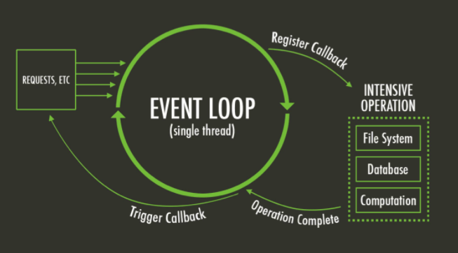
Introducción a Node.Js
UNIDAD 4 - Programación del Lado del Servidor y Persistencia de Datos
Instituto Politécnico Formosa
TLP1

Slide 22
¿Qué es el ciclo de vida de un proceso en Node y cúales son las etapas? {
Introducción a Node.Js
UNIDAD 4 - Programación del Lado del Servidor y Persistencia de Datos
< El ciclo de vida de un proceso en Node.js se refiere a las diferentes etapas por las que pasa un proceso mientras se ejecuta en el entorno de Node.js. >
< Inicio del proceso: el proceso se inicia cuando se llama al comando "node" para ejecutar un archivo de script en Node.js. En esta etapa, se inicializan los módulos y las variables globales. >
< Ejecución del proceso: el proceso comienza a ejecutarse en la etapa de ejecución. Durante esta etapa, se realizan las operaciones necesarias para completar la tarea para la que se ha creado el proceso.>
< Finalización del proceso: una vez que el proceso ha terminado su tarea, se inicia la etapa de finalización. Durante esta etapa, se liberan los recursos utilizados por el proceso y se cierran las conexiones de red abiertas. >
}
Instituto Politécnico Formosa
TLP1

Slide 23
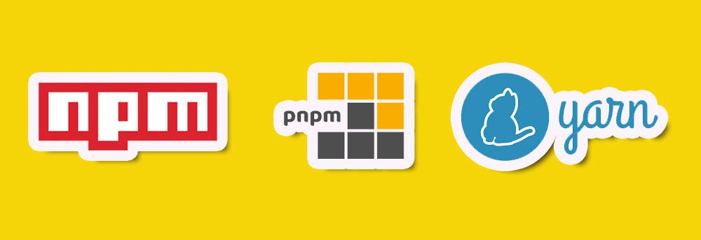
Administradores de módulos de Node {
Introducción a Node.Js
UNIDAD 4 - Programación del Lado del Servidor y Persistencia de Datos
< Los administradores de paquetes de Node o módulos de Node, permiten gestionar la descarga, instalación, eliminación y otras tareas de gestión de las dependencias relacionadas con nuestro proyecto.
Existen diferentes vendors que permiten realizar dicha gestión de paquetes npm >
}
Instituto Politécnico Formosa
TLP1

Slide 24

¿Qué son y para qué sirven los módulos en Node.Js? {
Introducción a Node.Js
UNIDAD 4 - Programación del Lado del Servidor y Persistencia de Datos
Los módulos en Node.js son bloques de código reutilizable que se pueden incluir en una aplicación.
Node.js para agregar funcionalidad específica. Los módulos permiten a los desarrolladores separar la funcionalidad de su aplicación en diferentes archivos y carpetas para una mejor organización y mantenimiento del código.
Esto hace que el código sea más fácil de leer, entender y mantener, lo que se traduce en una mejor calidad de software.
}
Instituto Politécnico Formosa
TLP1

Slide 25
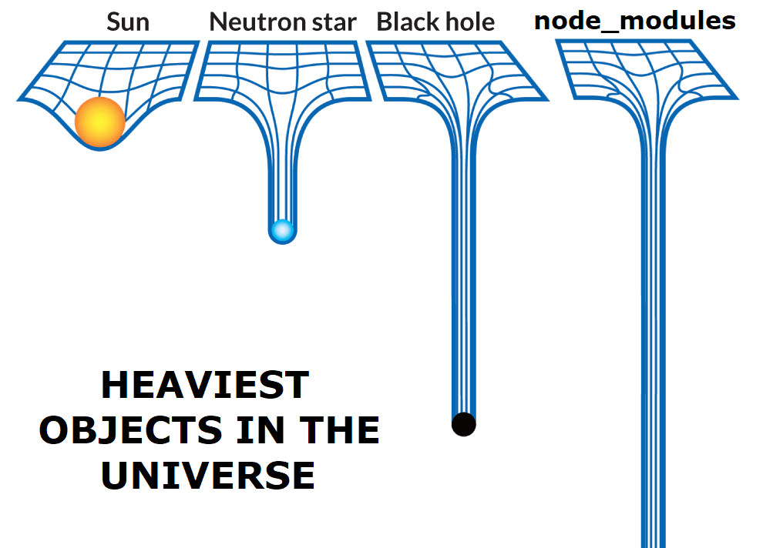
¿Qué ocurre al instalar los módulos de Node?
Introducción a Node.Js
UNIDAD 4 - Programación del Lado del Servidor y Persistencia de Datos
Instituto Politécnico Formosa
TLP1

Slide 26
Ventajas que ofrecen los módulos en Node.Js {
Introducción a Node.Js
UNIDAD 4 - Programación del Lado del Servidor y Persistencia de Datos
< Reutilización de código: los módulos permiten a los desarrolladores reutilizar el código en diferentes partes de la aplicación. >
< Separación de responsabilidades: los módulos permiten a los desarrolladores separar la funcionalidad de la aplicación en diferentes archivos y carpetas, lo que hace que el código sea más fácil de entender y mantener. >
< Mayor seguridad: los módulos en Node.js se ejecutan en su propio ámbito, lo que significa que el código de un módulo no afecta el código de otros módulos. >
< Mayor rendimiento: los módulos permiten a Node.js cargar solo el código necesario en un momento dado, lo que mejora el rendimiento de la aplicación. >
}
Instituto Politécnico Formosa
TLP1

Slide 27
Tipos de módulos en Node.Js {
Introducción a Node.Js
UNIDAD 4 - Programación del Lado del Servidor y Persistencia de Datos
< (Core Modules) Son módulos que vienen incluidos en la instalación de Node.js y se pueden utilizar en una aplicación sin necesidad de instalarlos adicionalmente. Algunos ejemplos de módulos integrados son http, fs, path, crypto, events, entre otros.>
Móludos Integrados
< (Local Modules) Son módulos creados por el desarrollador de la aplicación. Se definen en un archivo .js separado y se pueden cargar en la aplicación utilizando la función require(). Para que otros módulos puedan acceder a la funcionalidad de un módulo local, es necesario exportar las funciones, objetos o variables necesarias utilizando el objeto module.exports.>
Móludos Locales
< (Third-party Modules) Son módulos creados por otros desarrolladores y disponibles en el registro de paquetes de Node.js (npm). Para utilizar un módulo externo, es necesario instalarlo en la aplicación utilizando el comando npm install. Después de instalar el módulo, se puede utilizar en la aplicación utilizando la función require().>
Móludos Externos
}
Instituto Politécnico Formosa
TLP1

Slide 28
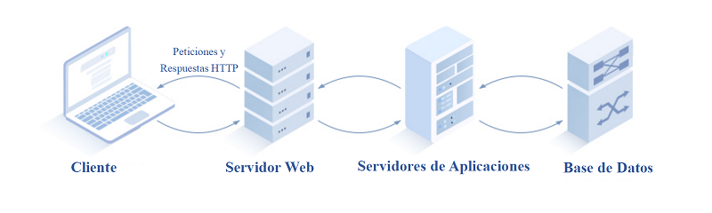
¿Qué es un servidor?
Introducción a Node.Js
UNIDAD 4 - Programación del Lado del Servidor y Persistencia de Datos
< Un servidor es un software o hardware que proporciona servicios a otros programas o dispositivos, conocidos como clientes. En el contexto del desarrollo web, un servidor se refiere a un software que sirve contenido web a los clientes (navegadores web) que solicitan páginas web y otros recursos a través de Internet.
Además de servir contenido web, un servidor también puede realizar otras funciones en el desarrollo web, como manejar sesiones de usuario, autenticar usuarios y procesar pagos en línea. >
Instituto Politécnico Formosa
TLP1

Slide 29
¿Cúales son los usos más comunes de un servidor en el desarrollo web? {
Introducción a Node.Js
UNIDAD 4 - Programación del Lado del Servidor y Persistencia de Datos
1)
<Servir páginas web y recursos: El servidor web es responsable de recibir solicitudes de los clientes y devolver el contenido solicitado en forma de páginas web, archivos de imagen, archivos de audio y otros recursos. >
2)
<Procesar solicitudes y respuestas HTTP: El servidor web utiliza protocolos de comunicación como HTTP para comunicarse con los navegadores web y enviar información de ida y vuelta. >
3)
<Gestión de sesiones de usuario: El servidor puede mantener un registro de la actividad de los usuarios y almacenar información de sesión para permitir el acceso a recursos protegidos. >
4)
<Autenticación de usuarios: El servidor puede verificar las credenciales del usuario y garantizar que solo los usuarios autorizados puedan acceder a recursos protegidos.>
5)
<Procesamiento de pagos en línea: El servidor puede integrarse con servicios de pago en línea para procesar pagos y garantizar que las transacciones se realicen de manera segura. >
}
Instituto Politécnico Formosa
TLP1

Slide 30






Ejemplos de Stacks Tecnológicos comúnmente empleados
Introducción a Node.Js
UNIDAD 4 - Programación del Lado del Servidor y Persistencia de Datos
Instituto Politécnico Formosa
TLP1

